Slide 1


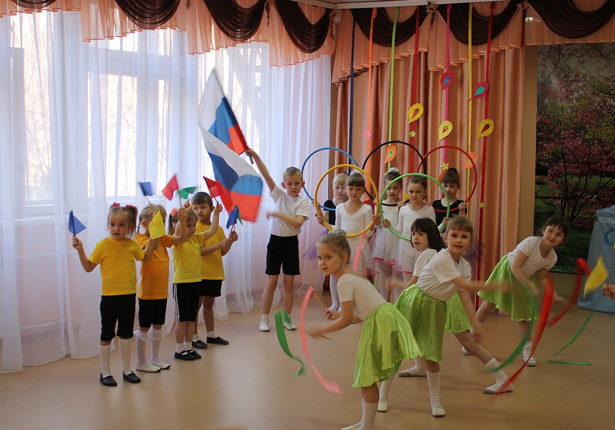
Муниципальное дошкольное образовательное автономное учреждение «Детский сад №118 общеразвивающего вида с приоритетным осуществлением физического развития воспитанников «Дружба» г. Орска»
«Нравственно - патриотическое воспитание
в условиях ФОП ДО»
Патриотическое воспитание и гражданское становление дошкольников в ДОУ
Из опыта работы воспитателя МКДОУ д/с №5 Акулининой Елены Юрьевны
2022
Подготовила: Проценко Елена Ивановна
Воспитатель 1КК
2024г.

Slide 2
Как у маленького деревца, еле поднявшегося над землей, заботливый садовник укрепляет корень, от мощности которого зависит жизнь растения на протяжении нескольких десятилетий, так педагог должен заботиться о воспитании у своих детей чувства безграничной любви к Родине.
(В.А. Сухомлинский)
Актуальность
Проблема нравственно-патриотического воспитания подрастающего поколения сегодня одна из наиболее актуальных. Нравственно-атриотическое воспитание дошкольников – это не только воспитание любви к родному дому, детскому саду, городу, родной природе, культурному достоянию своего народа, своей нации, толерантного отношения к представителям других национальностей. Но и воспитание уважительного отношения к труженику и результатам его труда, родной земле, защитникам Отечества, государственной символике, традициям государства и общенародным праздникам.
Notes:
Как у маленького деревца, еле поднявшегося над землей, заботливый садовник укрепляет корень, от мощности которого зависит жизнь растения на протяжении нескольких десятилетий, так педагог должен заботиться о воспитании у своих детей чувства безграничной любви к Родине.
Актуальность моей работы состоит в том, что Патриотическое воспитание дошкольников – это не только воспитание любви к родному дому, детскому саду, городу, родной природе, культурному достоянию своего народа, своей нации, толерантного отношения к представителям других национальностей. Но и воспитание уважительного отношения к труженику и результатам его труда, родной земле, защитникам Отечества, государственной символике, традициям государства и общенародным праздникам.

Slide 3
ЦЕЛЬ: разностороннее развитие ребенка в период дошкольного детства с учетом возрастных и индивидуальных особенностей нравственных ценностей российского народа, исторических и национально-культурных традиций. Пункт 14.1 ФОП ДО.
ЗАДАЧИ:
- формирование нравственно-патриотических чувств к родному краю (причастности к родному дому, семье, детскому саду, городу) ;
- формирование духовно-нравственных отношений;
- формирование уважения к культурному наследию своего народа;
- воспитание любви к своим национальным особенностям;
- чувство собственного достоинства как представителя своего народа;
- толерантное отношение к представителям других национальностей, к ровесникам, родителям, соседям, другим людям.
Notes:
Цель работы

Slide 4
Образовательная деятельность
Чтение художественной литературы
Беседы и консультации
-
Целенаправленные прогулки и экскурсии
Участие в конкурсах
Работа с детьми
Сюжетно –ролевые игры
Праздники и развлечения
Создание игр и атрибутов к ним
Notes:
Здесь в виде схемы обозначены основные формы работы с детьми такие как

Slide 5
Участие родителей в мероприятиях ДОУ патриотической направленности
Чтение художественной литературы
Беседы и консультации
Участие в конкурсах
Целенаправленные прогулки и экскурсии
Работа с родителями
Анкетирование
Праздники и развлечения
Помощь в Создание игр и атрибутов к ним
Notes:
Так же была проведина работа с родителями по патриотическому воспитанию

Slide 6
Основные направления нравственно- патриотического воспитания
Военно-патриотическое
Гражданско-патриотическое
Социально-патриотическое
Духовно-нравственное
Историко-краеведческое
Notes:
на этом слайде выделены основные направления:

Slide 7
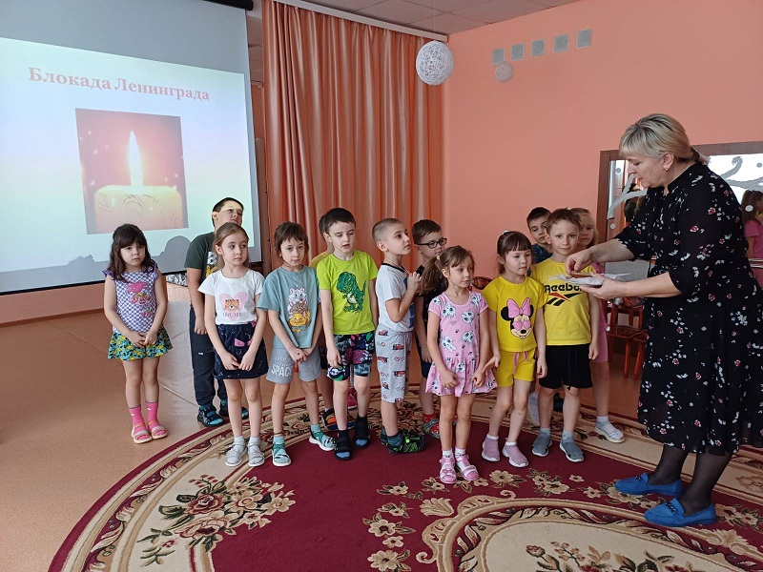
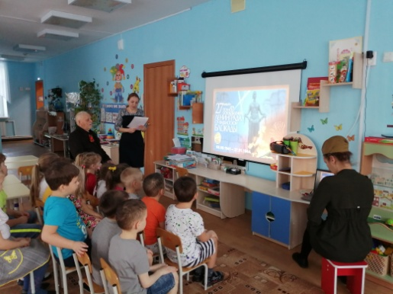
1. Военно-патриотическое направление.
Мероприятие, посвященное Блокадному Ленинграду.
Цель: Воспитание у детей дошкольного возраста чувства патриотизма; воспитание чувства гордости за подвиг своего народа в Великой Отечественной войне, уважения к ветеранам.
- Провели беседу;
Просмотрели видеосюжет «Блокадный Ленинград»
Notes:
На мероприятие по блокадному Ленинграду пригласили ветерана,труженика тыла Владимира Иосифовича он рассказал детям о его жизни в годы вов как он на заводе изготавливал снаряды для кораблей. Сколько выдавали хлеба и как трудно было жить в таких условиях что люди болели цингой от недостатка витаминов. Очень хотелась сделать для ветерана что на память от нашей группы и Арина с мамой сделали открытку. Ребятам очень понравилась наше мероприятие посвященное блокадному Ленинграду. Мы с детьми посмотрели презентацию «Жизнь в Блокадном Ленинграде», там рассказывалось о жизни людей и записки маленькой Тани. По реакции детей было видно как они переживали за девочку которая осталась одна, как она на протяжении 3лет теряла своих близких. Встреча с ветираном понравилась не только детям но и взрослым.

Slide 8
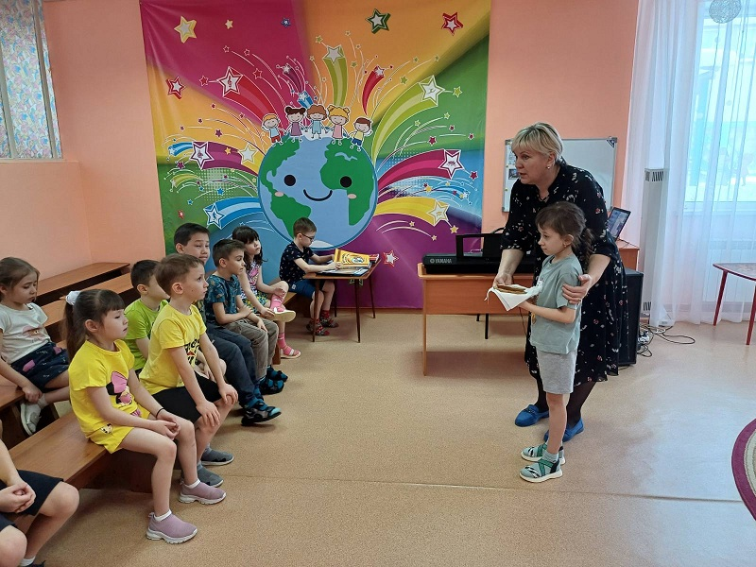
Проведение акции "Блокадный хлеб" - посвященная памяти «Блокадного Ленинграда»
Цель: Расширять знания детей об истории блокадного Ленинграда, о героизме людей переживших блокаду.
Notes:
Дети узнали о блокаде и трудностях блокадного города. Увидели какое количество хлеба выдавали людям и из чего его выпекали. На примере подвига Максима Твердохлеба я рассказала о мужестве мирного населения блокадного Ленинграда. Акция была направлена на воспитание у детей чувства сострадания, сопереживания людям попавшим в беду.

Slide 9
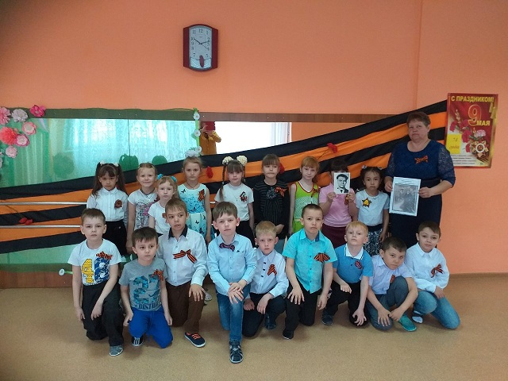
Праздник посвященный «9 мая»
Цель: расширение знаний о Великой Отечественной войне с помощью средств музыкальной и художественной выразительности;
• воспитание у детей чувства гордости за свой народ;
• обучение выразительному исполнению песен, танцев и стихов на военную тематику.
Notes:
У детей будут сформированы простейшие представления о празднике День Победы, появится пример проявления памяти людей о погибших героях войны, о ритуале возложения цветов к памятнику воинам–победителям. Так же с детьми были проведены занятия по образовательным областям «Познание», «Коммуникация», «Чтение художественной литературы», «Художественное творчество», «Труд», «Социализация» показ презентаций. Завершением образовательного процесса стало мероприятие посвященное 9 мая где дети продемонстрировали свои ловкость и смелость, командный дух и отвагу. Так же рассказывали стихи и пели песни на военную тематику.

Slide 10
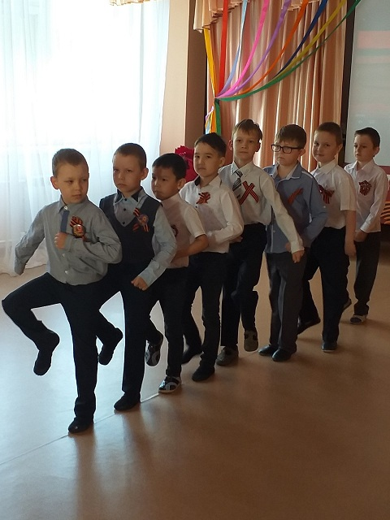
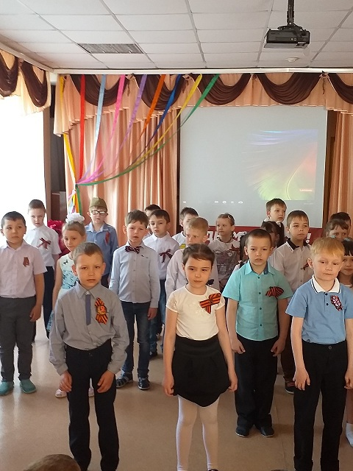
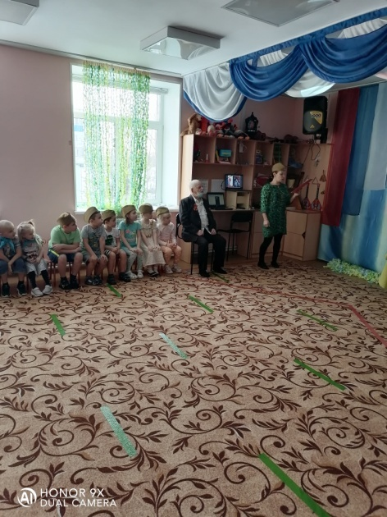
Праздник «Мы помним- мы гордимся»
Приуроченный к Дню героев Отечества «Сыны России»
Цель: Воспитывать у детей чувства патриотизма, обогащать конкретизировать
знания детей о Российской Армии; создать праздничное настроение, развитию положительных эмоций, чувства взаимопомощи; вызвать желание стать защитниками Отечества, развивать физические качества (силу, ловкость, смелость, выносливость).
Notes:
на этом мероприятии мы пригласили ветерана и труженик тыла Стрелкова В.И ребята подготовили стихи и игры на выносливость и ловкость посмотрели презентацию о наших солдатах и военных частях которые стоят на вооружении России. В этом мероприятии участвовали дети со всех групп. В ходе проведения праздника дети научились ориентироваться в истории нашей страны, у детей сформировались такие понятия, как ветераны, оборона, захватчики, фашисты, фашистская Германия; сформировалось чувство гордости за свой народ и его боевые заслуги; уважение к защитникам Отечества, ветеранам Великой Отечественной войны.

Slide 11
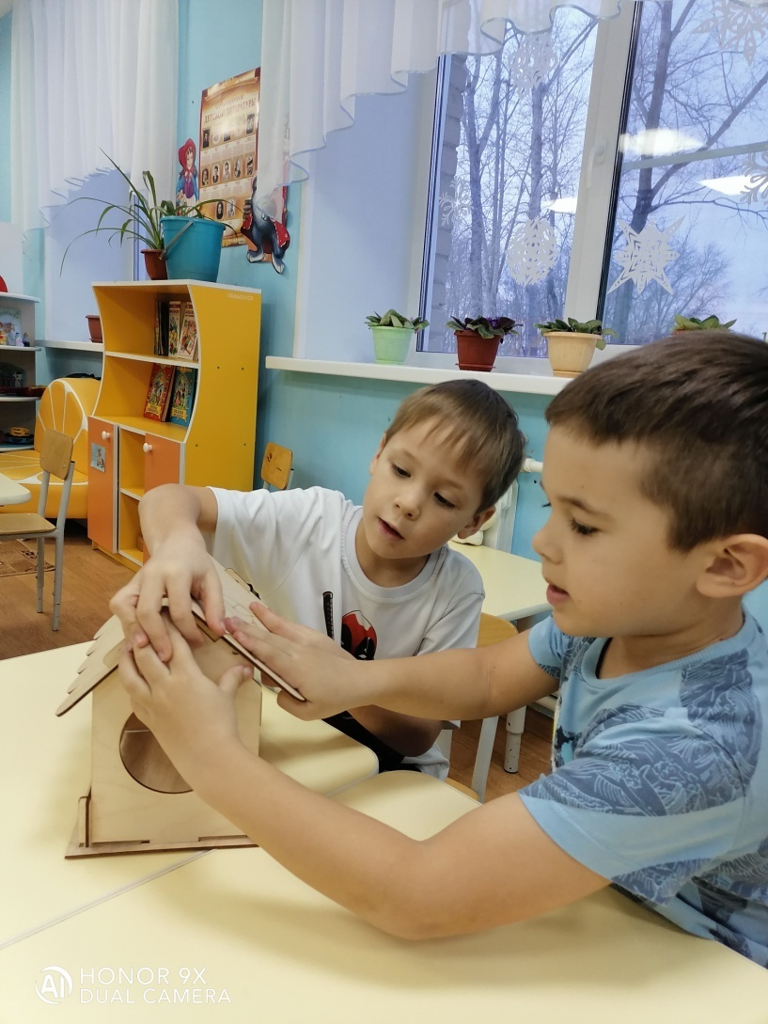
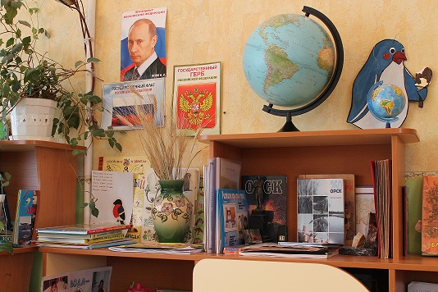
Уголок Патриотического воспитания.
Рассмотрение Книги Дети –Герои Великой Отечественной Войны
Цель : воспитание гражданско-патриотических чувств; - ощущение чувство гордости за подвиг своего народа в Великой Отечественной войне.
Notes:
После того как с детьми мы провели цикл мероприятий посвященных Великой Отечественной Войне нами было принято решения создать книгу «Дети Герои ВОВ» Примеры героических поступков главных героев способствуют пониманию того, что все великие деяния и мужественные поступки совершаются из любви к Отечеству и своим близким, к своему народу, из чувства ответственности перед ними. В нашей группе создан уголк патриотического воспитания, где имеется художественная литература, папки , буклеты, плакаты и информационные стенды, Альбом «Моя семья».
так ж создана выставка народных промыслов России, и выставка семейных фотографий.
В группе создана предметно – развивающая среда патриотической направленности:
- оборудованы центры: «Символика России»,
- подобраны: дидактические игры: «Символы России», «Военная техника», «Найди флаг России», «Космос» и др.;
- иллюстрации для рассматривания: «Моя семья», «Русская матрёшка», «Москва и ее достопримечательности», «Государственная символика России», «Природа нашего края, «Сказки нашего народа»;
- оформлены сюжетно-ролевые игры «Моя семья», «Уютный уголок» и др.;
- подобрана методическая, художественная литература, через которую дети совершенствуют свои знания о подвигах в годы ВОВ, о России, Российской армии и др.

Slide 12
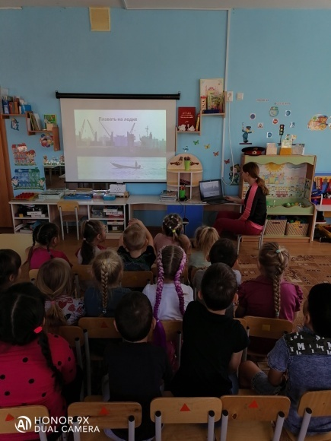
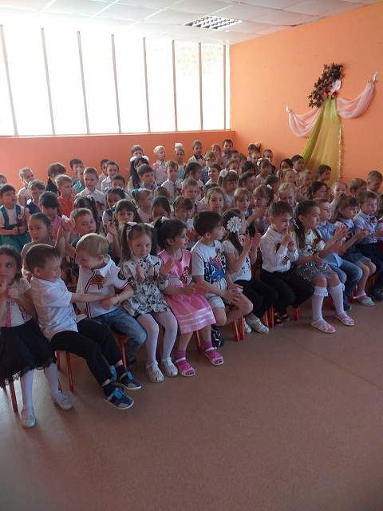
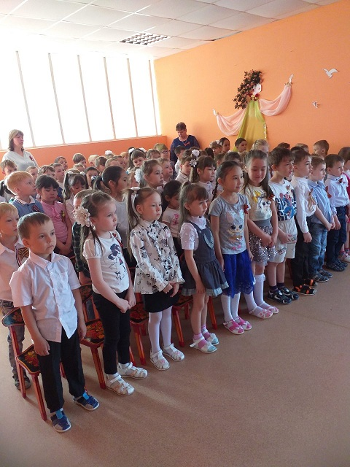
Образовательная деятельность
просмотр презентаций, беседы на тему «Дети войны», «Мы прошагали, пол-Земли», «Герои великой отечественной войны», «Праздник –День победы» и др .
Цель: Формировать уважительное отношение к государственным символам России. Закрепить понятие о Родине малой и большой. Развивать внимание, узнавать на картинках флаги и гербы. : закрепить знания у детей о военных профессиях.
Notes:
Формирование патриотических чувств у детей
Задачи: Закрепить представления детей о государственных символах России (герб, флаг, гимн). Познакомить с неофициальными символами России: матрешкой, ромашкой, березкой. С детьми прочитали
Рассказы патриотического содержания «Как Сережа на войну ходил», «Семеро солдатиков», «Кепка-невидимка», «Подкидыш», «Девочки с Васильевского острова»

Slide 13
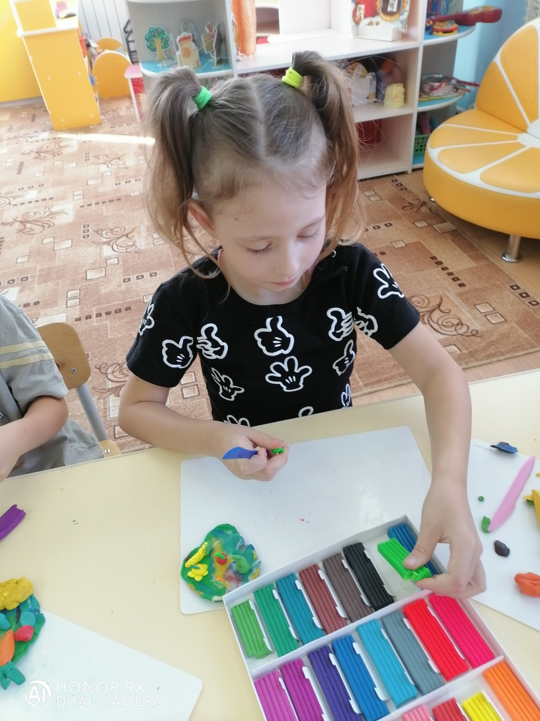
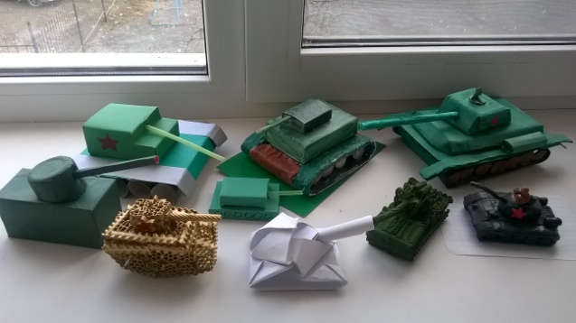
ОД конструирование из Лего и бросового материала «Военная техника»
Цель: Воспитание нравственно-патриотических чувств, любви к Родине, уважения к Российской армии.
Программные задачи: Расширять представления детей о российской армии, о военной технике, родах войск, о людях, которые служат в различных войсках.
Notes:
Закрепить полученные знания о различных родах войск, военной технике.
Развивать творческое воображение, внимание, память, мелкую моторику рук, коммуникативные умения.
Расширять и обогащать словарный запас, развивать разговорную и диалогическую речь, эмоциональность и выразительность. Совершенствовать познавательные способности детей в процессе практической деятельности, поощрять стремление находить творческие конструктивные решения.
Создаем коллективные работы «Кораблики», «Военные машины», «Защитники Отечества-солдаты»

Slide 14
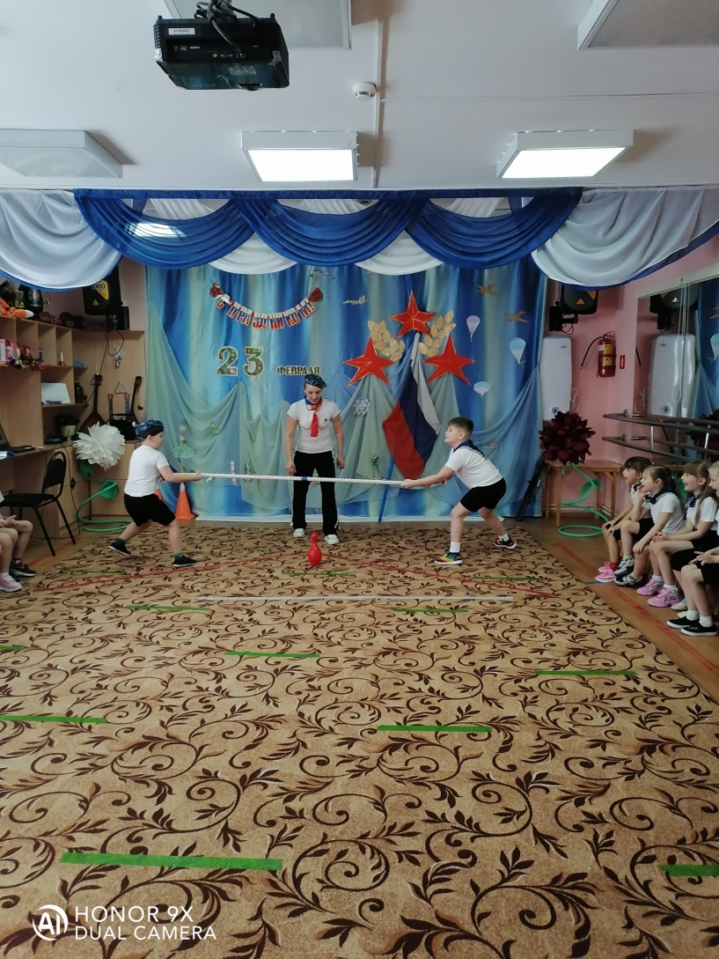
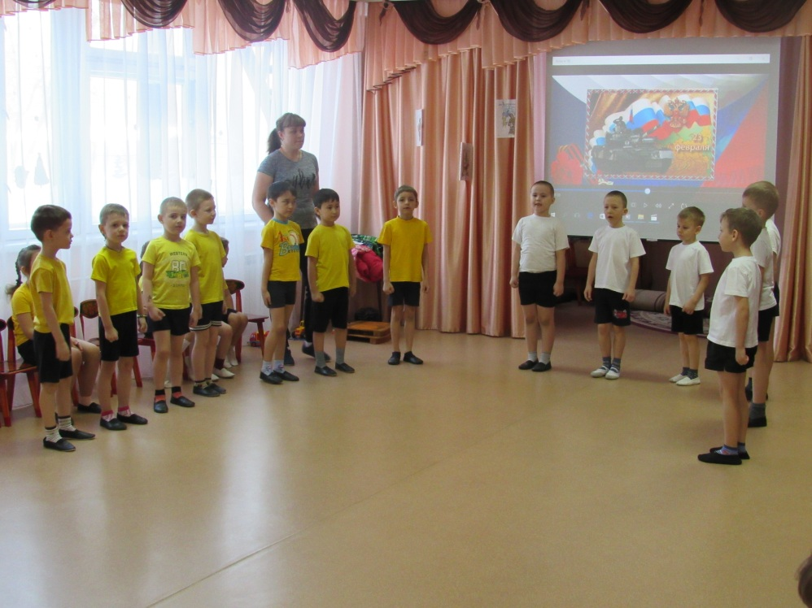
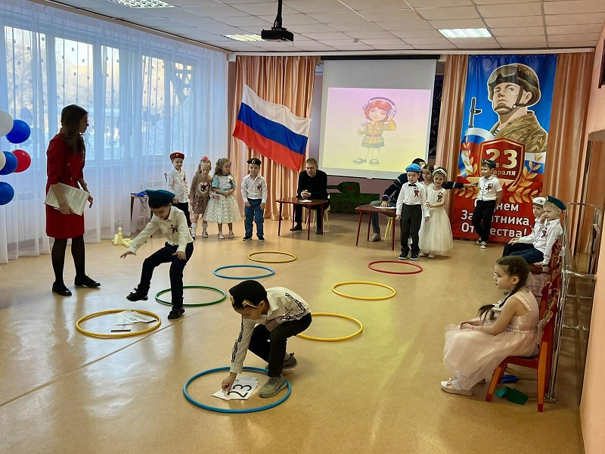
Праздник 23 февраля
Цель: Воспитывать у детей чувства патриотизма, обогащать конкретизировать знания детей о Российской Армии; создать праздничное настроение, развитию положительных эмоций, чувства взаимопомощи; вызвать желание стать защитниками Отечества, развивать физические качества (силу, ловкость, смелость, выносливость).
Notes:
День защитника Отечества в детском саду – хороший повод для воспитания у дошкольников чувства патриотизма, сопричастности к лучшим традициям своей Родины, формирования у детей гордости за славных защитников Отечества. Это праздник всех людей, которые стоят на страже нашей Родины. Это праздник настоящих мужчин — смелых и отважных, ловких и надёжных, а также праздник мальчиков, которые вырастут и станут защитниками Отечества, а пока мы знакомим детей и рассказываем, что такое армия, почему 23 февраля - День Защитника Отечества. Воспитываем уважительное отношение к военному человеку, человеку в форме, прививаем любовь к Родине, и развиваем патриотические чувства. На тематической неделе в нашей группе происходило много интересных мероприятий.
Праздник состоялся в нашем ДОУ 21 февраля. Он состоял из различных эстафет и конкурсов. Соревновались две команды – «Мареки» подготовительная группа №4 и группа №5 «Десантники». Ребята рассказывали стихи, соревновались в военной хитрости и смекалке, получили заслуженные медали, а в завершении уплетали за обе щёки армейский обед из полевой кухни, который был доставлен настоящим военнослужащим. Счастье и радость переполняли всех!

Slide 15
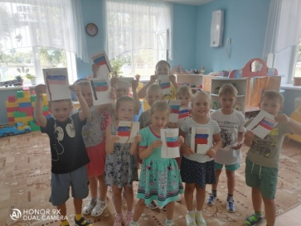

«День государственного флага Российской Федерации»
Цель: Формировать основы патриотизма, воспитывать любовь и уважение к своей Родине, гордость за свою страну, свой народ. Вызвать у детей положительные эмоции.
2. Гражданско-патриотическое направление
Notes:
". Задачи: Закреплять знания детей о символическом значении цветов государственного флага России. Расширить понятие "Государственные символы России: герб, флаг, гимн. Флаг Российской Федерации имеет свой собственный праздник – его отмечают 22 августа. В нашем детском саду «День флага» прошел очень интересно! Мы прошли вокруг садика с флагами под гимн России, провели флешмоб на спортивном участке, пели песни и рассказывали стихи про нашу Родину, дети принесли мыльные пузыри, завершением праздника стали рисунки на асфальте. Также были задействованы родители.

Slide 16
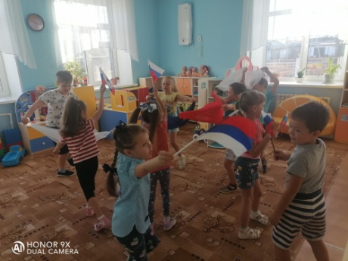
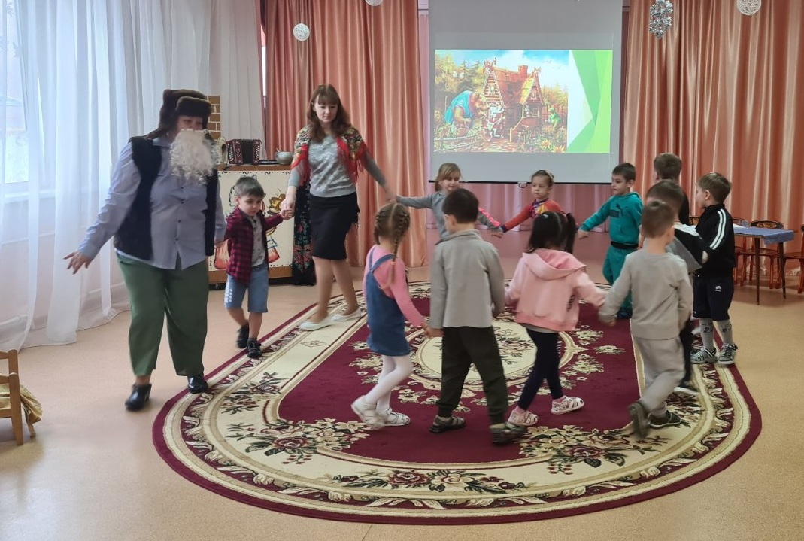
ОД Познавательное развитие просмотр презентаций на тему: «Путешествие по России» ,«Столица нашей Родины». «Я гражданин России», «Что такое Конституция РФ», «Какие права и обязанности есть у меня» и др.
Notes:
Формирование у детей социально-патриотических взглядов и убеждений, любви к Родине и ее истории
Развитие уважительного отношения к народным традициям и культуре России
Обеспечение полноценной социализации подрастающего поколения, активное вовлечение детей в посильное решение социальных, экономических, культурных, экологических и т.д. проблем
Воспитание уважительного отношения к нормам, законам и Конституции страны
Дети играют в сюжетно-ролевые игры «Солдаты», «Моряки»;
Вместе с детьми рассматриваем альбом «Военные», фотовыставки «Наши защитники»;
Прослушиваем песни,читаем стихотворения на военную тематику (А. Жаров «Пограничник», О. Дриз «Мы мужчины» и другие);

Slide 17
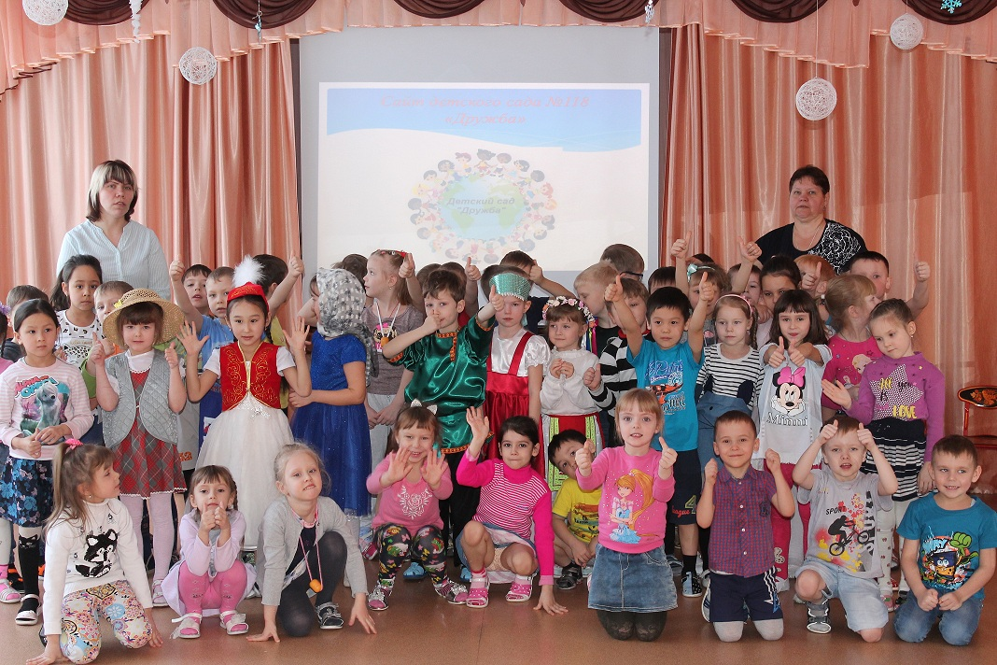
Мероприятие приурочено к празднованию Дня Конституции РФ
Цель: Формировать представления о том, Конституция РФ является основным законом государства, который необходимо соблюдать. Познакомить детей с некоторыми правами обязанностями людей. Развивать познавательный интерес к своей стране, ее законам. Воспитывать стремление знать и соблюдать законы Российской Федерации.
Notes:
В этот день с детьми мы провели беседы, показали презентации но а в заключении провели Флешмоб посвященный Дню Конституции. Праздник был очень ярким и запоминающимся.

Slide 18
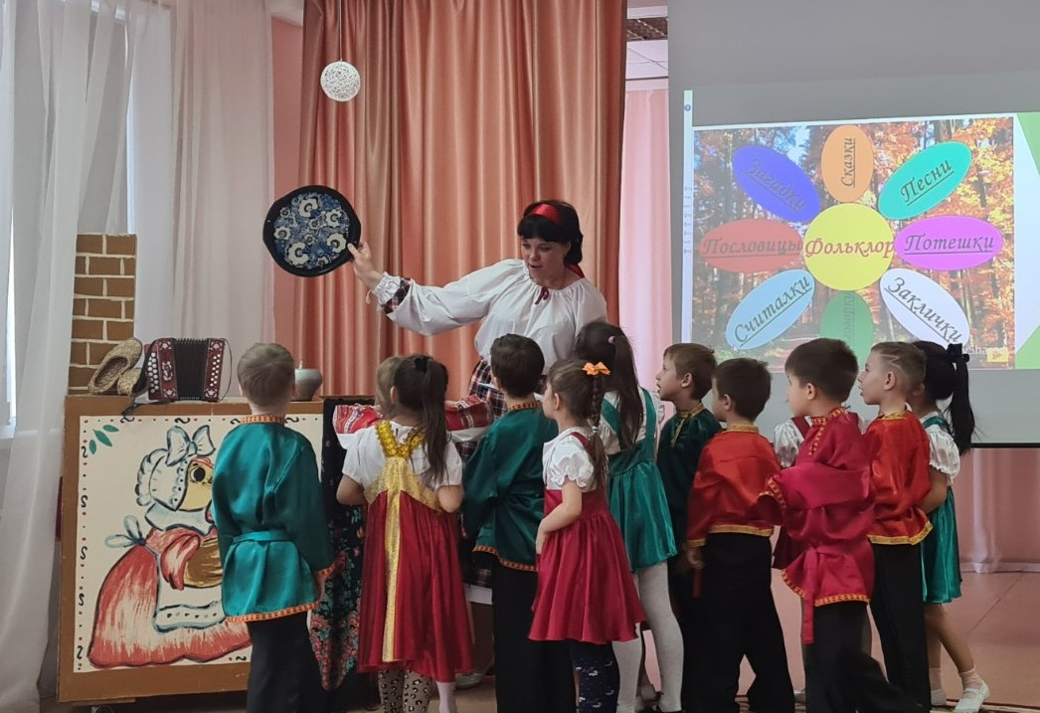
Об: «Маленькие патриоты большой страны!»
Цель: Развивать у детей чувство патриотизма и любви к своей Родине.
Notes:
«Задачи: Обобщить и систематизировать знания детей о России,
формировать уважительное отношение к государственным символам;
закрепить названия крупных российских городов и рек; названия народных
Промыслов.

Slide 19
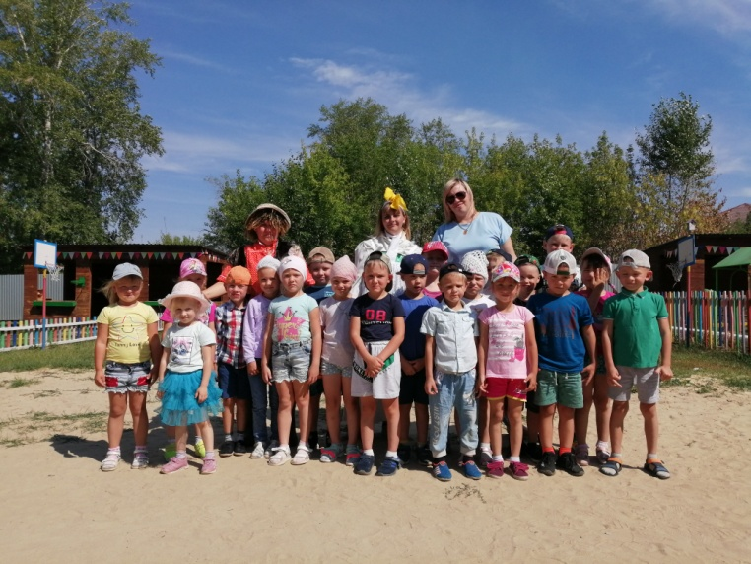
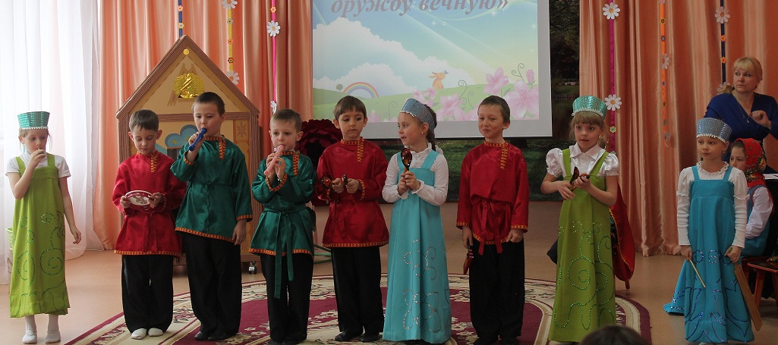
3.Социально-патриотическое направления
Праздник День семьи, любви и верности
Цель: популяризация семейных ценностей, народных традиций и укрепление социального института семьи.
Notes:
День семьи, любви и верности — российский праздник, отмечаемый ежегодно 8 июля. Он учрежден в 2008 году и приурочен ко дню памяти святых Петра и Февронии — покровителей семьи и брака у православных верующих. Вот и наш детский сал не прошел мимо этого праздника. способствовать укреплению семейных ценностей;
- содействовать формированию позитивного образа семьи;
- способствовать развитию нравственных и духовных ценностей участников образовательного процесса.
- формировать представление о семье, как о людях, которые живут вместе, любят друг друга, заботятся друг о друге.
- приучать детей к вежливости, заботе о близких людях.
- развивать наблюдательность, внимание, память, умение слушать.
- воспитывать у детей уважение к своей семье.

Slide 20
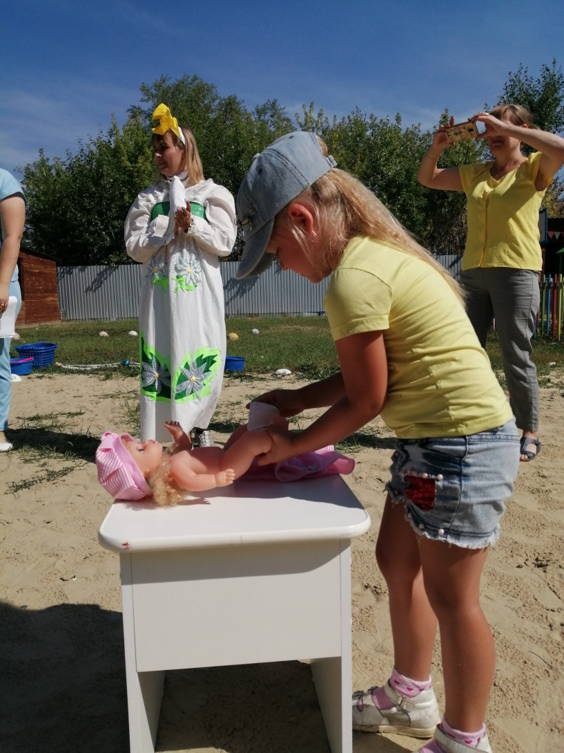
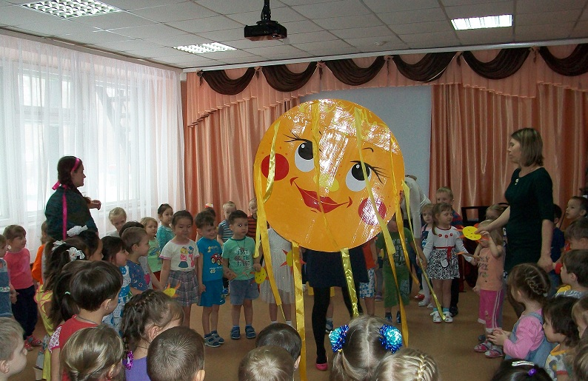
Культурно-спортивное мероприятие «Масленичный марафон»
Цель: приобщение к истокам русской народной культуры, воспитание любви к семье, Родине. -уточнить и закрепить знания детей о народном празднике Масленице, её традициях; -формировать представление о жизни своих предков и народной культуре.
Notes:
Создать настроение торжества и веселья;
- совершенствовать двигательные умения и навыки детей;
- доставлять детям радость от народных игр, песен;
- воспитывать любовь к народным играм, традициям.

Slide 21
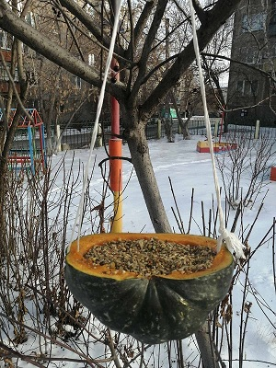
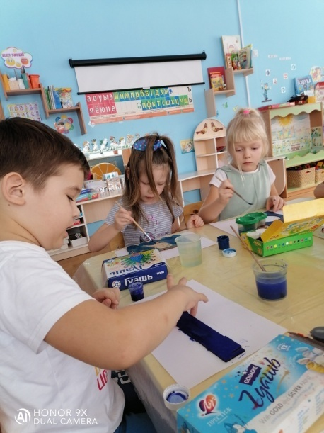
Участие в акции «Поможем зимующим птицам»
Цель: оказать посильную помощь птицам, зимующим в нашей местности, пережить морозы и недостаток пищи.
Notes:
Акция «Поможем зимующим птицам!» является ежегодной. В холодное время года перед зимующими птицами встает два жизненно важных вопроса: как прокормиться и куда спрятаться на ночь от холодов. Мы с ребятами решили смастерить кормушки для птиц и повесить на нашем участке.
Задачи акции:
Закрепить знания детей о зимующих птицах, о роли человека в жизни зимующих птиц.
Воспитывать заботливое отношение к птицам
Вызывать желание помочь нашим крылатым друзьям в зимнюю бескормицу
Содействовать воспитанию активной жизненной позиции участников акции
Развивать гуманное отношение к птицам, мотивацию и интерес к их охране

Slide 22
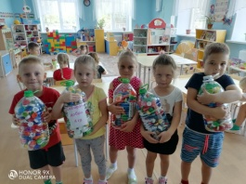
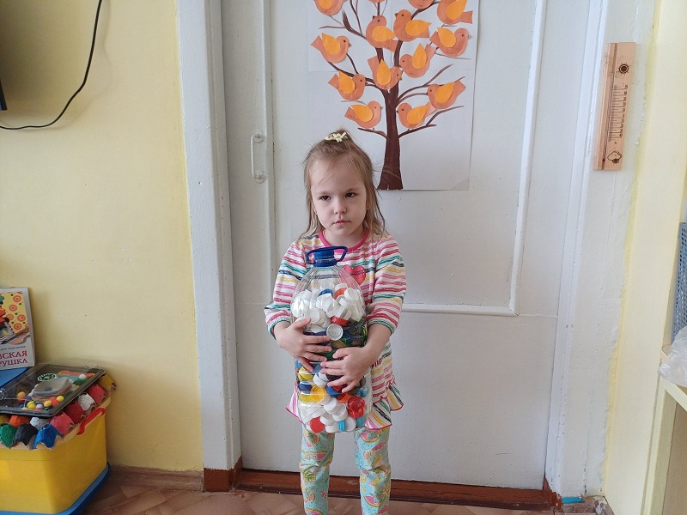
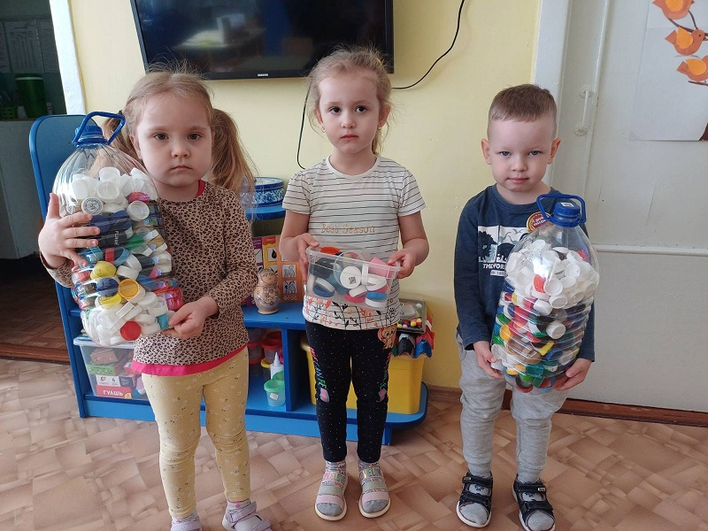
Благотворительная акция «Крышечки Добра»
Цель: воспитывать чувства сострадания к чужой беде. Формировать потребность в совершении добрых поступков, отзывчивость
Notes:
Наш садик уже не первый год участвует в этой акции помогая детям в Коркинском районе «Крышечки Добра»-это российский эколого-благотворительный волонтерский проект, имеющий двойную цель: сделать наш мир чище и помочь детям, которым нужна поддержка.
Мы собирали любые чистые крышечки от пищевых напитков в пластиковых бутылках. Специально для проекта в раздевалке был установлен контейнер для сбора крышечек.
Такого рода акции призывают ребят к экологической культуре; к развитию духовно-нравственных качеств. Мы уверены, что все вместе, мы сможем оказать помощь детям, а также внести свой хоть и небольшой вклад в экологию России.

Slide 23
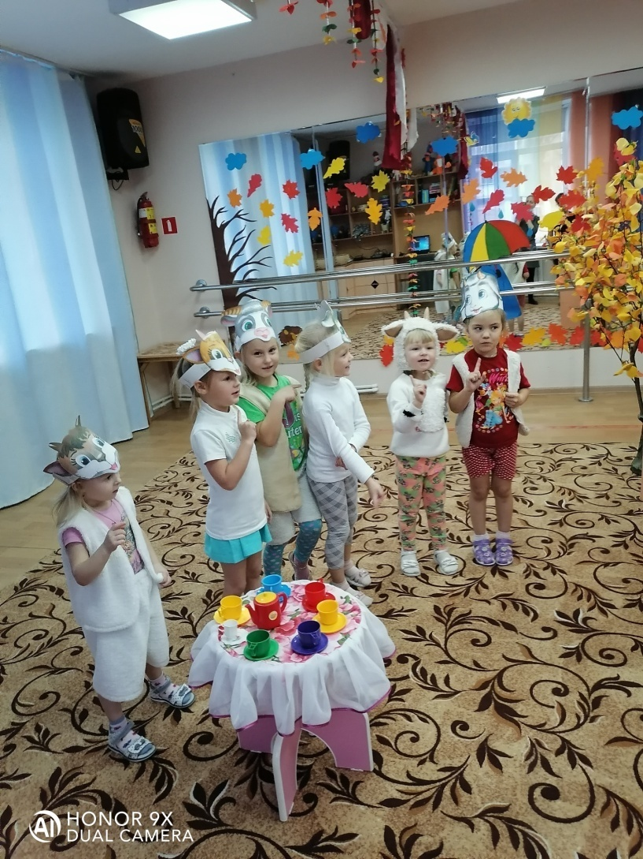
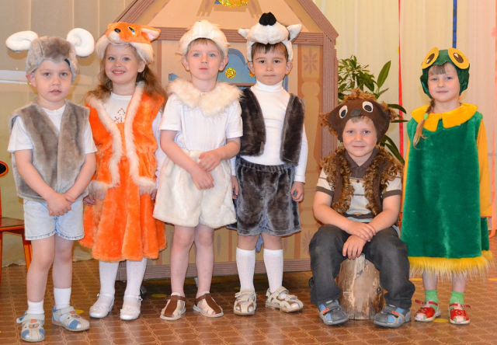
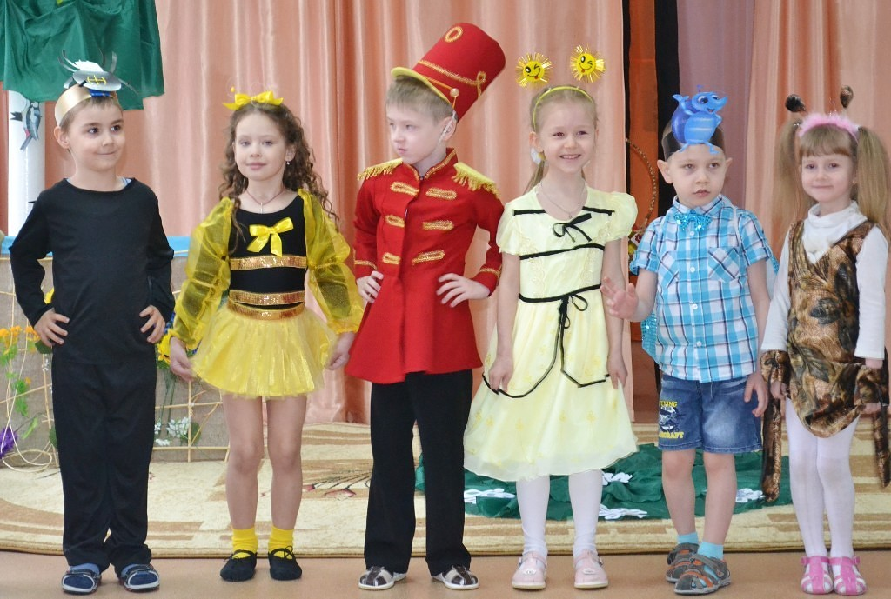
5. Духовно-нравственое направление
Театральная деятельность сказки «Заюшкина избушка», « Теремок».
Цель: создание благоприятных условий для формирования интереса к театрализованной деятельности, развивать умение детей определять отдельные черты характера персонажа, передавать их, самостоятельно находя выразительные средства
Notes:
формировать положительное отношение детей к театрализованным играм; приобщать детей к театральной культуре; Расширять игровой опыт, используя некоторые средства выразительности (движения, сила и тембр голоса, темп речи); обогащать словарный запас, стимулировать активную речь.
Развивающие - развивать интерес к творчеству; развивать способности детей к импровизации, умение создавать художественный образ; развивать фантазию, воображение, подражательные навыки; развивать образную эмоциональную речь, артистические способности детей с учётом индивидуальных особенностей.
Воспитательные - воспитывать у детей самостоятельность, уверенность в своих возможностях, умение понимать и поддерживать партнёров, стремление к сотрудничеству, взаимопомощи; продолжать воспитывать гуманные чувства детей по отношению к окружающим; воспитывать культуру поведения в общественных местах.

Slide 24
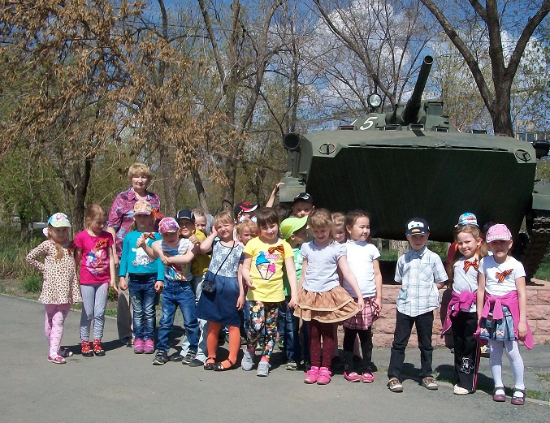
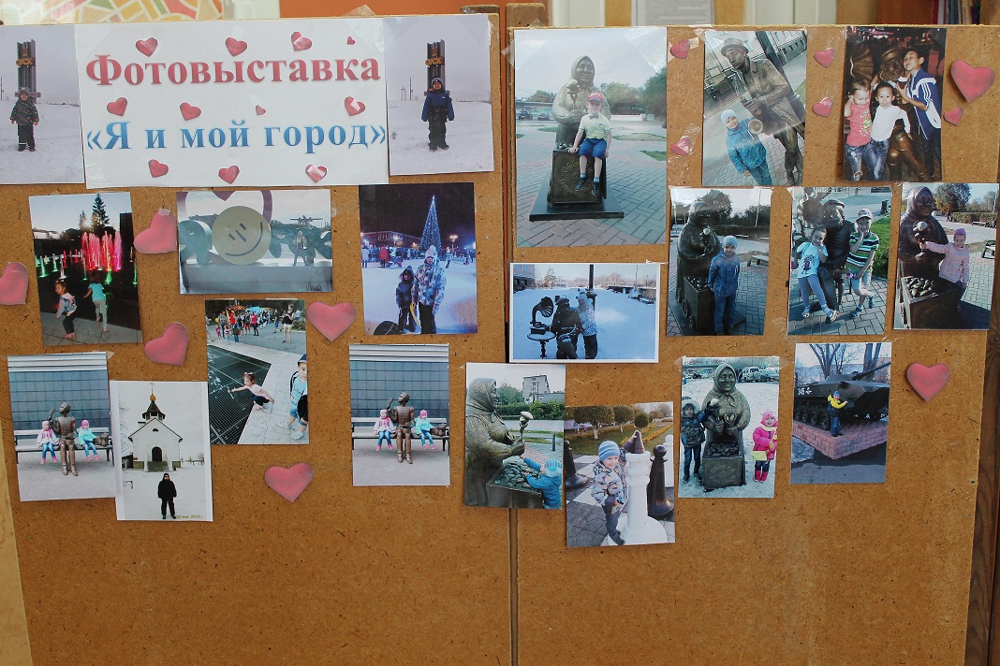
ОД «Моя малая родина»
Цель: Закрепить умение узнавать достопримечательности родного города.
Notes:
Интерактивная игра - современный метод обучения, который обладает развивающей, образовательной и воспитывающей функциями. Основное обучающее воздействие оказывает дидактический материал, который заложен в каждой интерактивной игре.
Сейчас в дошкольных образовательных учреждениях идет активная практика внедрения интерактивного оборудования в образовательный процесс. Обучение детей дошкольного возраста становится более привлекательным и захватывающим. Использование интерактивных технологий в воспитательно-образовательном процессе
Для закрепления детьми пройденного материала, была предложена интерактивная игра «Найди такую же картинку» Занимательная игра "Угадай картинку" на сообразительность. Развивает речь, внимание, образную и смысловую память, закладывает основы логического мышления, яркие иллюстрации помогут в этом. Ссылка на данную игру прилогается https://learningapps.org/watch?v=pyiggwpac22

Slide 25


